Slide 1
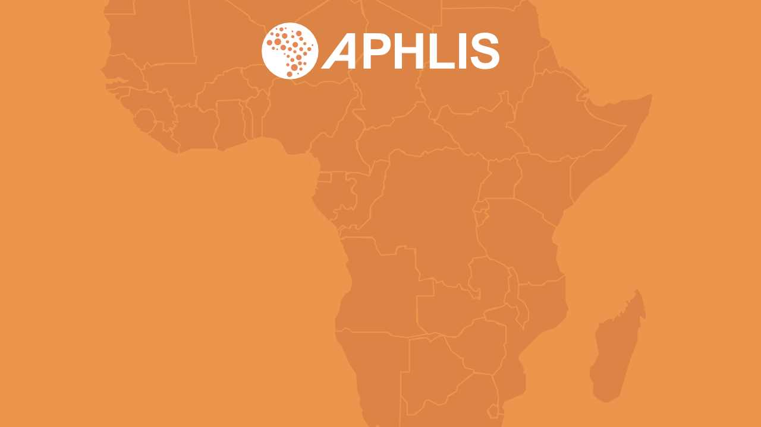
Introduction à APHLIS
Le système d'information Africain sur les pertes post-récolte
Juin 2023

Slide 2








Les pertes peuvent survenir à chaque étape de la chaîne de valeur post-récolte
Moisson/ séchage sur le champ
Transport du champ
Séchage ultérieur
Battage et égrenage
Vannage
Stockage au ménage
Transport vers le marché
Stockage au marché
Oiseaux
Animaux sauvages
Insectes
Moisissures
Pluie
Germination
Éclatement
Mauvais timing
Oubli sur le champ
Vol
Casse
Déversement
Contamination
Vol
Bétail
Pluie
Moisissures / bactéries
Rongeurs
Germination / pourriture
Contamination des sols
Vol
Casse
Déversement
Casse
Déversement
Insectes
Rongeurs
Moisissures / bactéries
Germination / pourriture
Contamination
Vol
Déversement
Moisissures / bactéries
Mauvaise planification
Détério-
ration
Contamination
Mauvaises informations
Mauvais réseaux de transport
Vol
Notes:
Le système post-récolte regroupe les étapes à partir de la récolte jusqu’à la consommation.
Les pertes peuvent se produire à n'importe quel de ces stades. Le moment et l'endroit où elles se produisent varient généralement en fonction de la culture.
Les pertes post-récolte peuvent être dues à de nombreux facteurs, notamment
des dommages mécaniques lors de la manipulation ;
séchage insuffisant ;
une protection inadéquate pendant le stockage ;
les dégâts causés par les oiseaux, les insectes, les moisissures et les rongeurs ;
contamination par des matières étrangères ou des salissures ;
l'accès limité des agriculteurs au crédit ;
des infrastructures médiocres ;
l'absence d'incitation à limiter les pertes ;
des développements imprévus (tells que la variabilité du climat, nouveaux ravageurs ou nouvelles maladies).
Pour les cultures céréalières, la plupart des pertes surviennent au cours :
du stockage, soit à la ferme soit sur le marché ;
de la récolte et du séchage sur le champ ;
du transport du champ à la ferme.

Slide 3
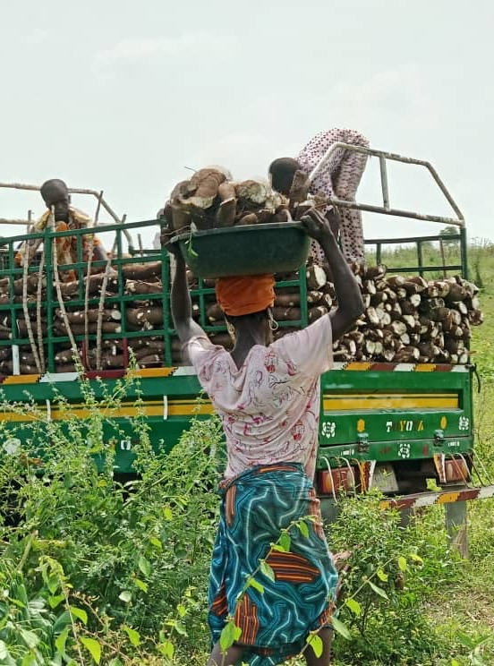
Pertes post-récolte en Afrique
La plupart des pertes en Afrique subsaharienne se produisent avant que les produits n'atteignent le consommateur. Les pertes au long de la chaîne de valeur post-récolte peuvent s’élever à jusque 30 à 50 % de la production agricole. Les estimations varient toutefois considérablement et il n'y a pas de consensus quant aux chiffres des pertes.
www.aphlis.net
Notes:
L'agriculture emploie 53 % de la main-d'œuvre africaine et représente environ 23 % du produit intérieur brut.
La plupart des pertes de récoltes en Afrique subsaharienne (ASS) se produisent avant que les produits n'atteignent le consommateur. En Afrique subsaharienne, les pertes au long de la chaîne de valeur post-récolte peuvent s’élever à jusque 30 à 50 % de la production agricole. La valeur annuelle des céréales perdues après la récolte dans la région s'élève à 4 milliards d'USD.
Les taux de pertes varient en fonction de la culture, du lieu, etc.
Les estimations varient considérablement et il n'y a pas de consensus sur les chiffres des pertes.

Slide 4
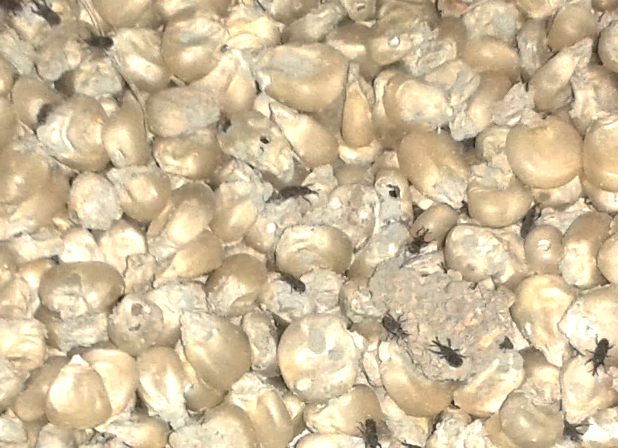
main-d'œuvre
Conséquences des pertes post-récolte (PHL)
Diminue
la quantité des aliments disponibles, ce qui entraîne une insécurité alimentaire, une hausse des prix et une réduction de l’accès des consommateurs.
Réduit
la qualité des denrées alimentaires par la perte de valeur calorique et nutritionnelle, la contamination, la perte d’appétabilité ou le manque d'acceptation par le consommateur
Gaspille
les ressources utilisées dans la production des aliments perdus : semences, engrais, eau et main-d’oeuvre
Réduit
les revenus des producteurs et des commerçants aux niveaux individuel, local, national et mondial
Notes:
Les pertes post-récolte :
diminuent la quantité des aliments disponibles, ce qui entraîne une insécurité alimentaire, une hausse des prix et une réduction de l'accès des consommateurs ;
réduisent la qualité des denrées alimentaires par la perte de valeur calorique et nutritionnelle, la contamination, la perte de comestibilité ou la perte d'acceptation par le consommateur ;
gaspillent les ressources utilisées pour produire les aliments perdus (semences, engrais, eau et main-d’œuvre);
réduisent les revenus des producteurs, des commerçants et des consommateurs.

Slide 5

Impacts sociétaux des pertes post-récolte
Santé et nutrition
Les pertes post-récolte causent des pertes au niveau des besoins nutritionnels de millions de personnes et peuvent rendre les aliments toxiques.
Économie
Les pertes post-récolte réduisent les revenus des agriculteurs et des pays et gaspillent les ressources utilisées pour la production.
Environnement
Si les pertes et le gaspillage alimentaires du monde étaient un pays, ce pays serait le troisième plus grand émetteur de gaz à effet de serre après les États-Unis et la Chine.
www.aphlis.net
Notes:
Santé : Les céréales, les racines et les tubercules sont les principales sources d'énergie dans le régime alimentaire africain. Les fruits et légumes sont essentiels pour la santé et présentent des taux de pertes post-récolte parmi les plus élevés. Les pertes post-récolte peuvent avoir un impact considérable sur la nutrition humaine. Lorsque les grains se dispersent ou sont abandonnés pendant la récolte, les nutriments qu'ils contiennent sont également perdus. Pareil lorsque des produits tombent d'un chariot pendant le transport ou sont partiellement ou totalement endommagés par des parasites pendant le stockage. Lorsque des aliments sont perdus, les nutriments qu'ils contiennent ne sont plus disponibles pour la consommation humaine.
Économie : La plupart des agriculteurs africains sont des petits exploitants qui sont économiquement très vulnérables en raison ... :
de leur forte dépendance à l'égard des ressources naturelles et des conditions climatiques de plus en plus variables
des revenus irréguliers et imprévisibles ;
du manque de capital pour l'achat d'intrants ;
du manque de formation aux techniques agricoles modernes.
Environnement : Les pertes et gaspillages alimentaires sont responsables d'environ 4,4 gigatonnes d'émissions de gaz à effet de serre chaque année ; ces émissions comprennent les émissions agricoles des exploitations et l'énergie utilisée pour produire, transporter et stocker les denrées alimentaires qui sont finalement perdues ou gaspillées. Si les pertes et gaspillages alimentaires étaient un pays, ce pays serait le troisième plus grand émetteur de gaz à effet de serre après les États-Unis et la Chine. En même temps, les facteurs climatiques (en particulier la chaleur et l'humidité) augmentent considérablement les pertes et le gaspillage alimentaires.

Slide 6
Le coût des pertes post-récolte
Les pertes post-récolte sont estimées à environ 15 % pour les cultures céréalières. La valeur annuelle des pertes post-récolte de céréales en Afrique subsaharienne est estimée à près de :
4 milliards de dollars
sur une production annuelle de 27 milliards de dollars
►
►
  Ceci dépasse la valeur totale de l'aide alimentaire que la région a reçue au cours de la dernière dizaine d’années
  Cette somme suffirait pour assurer les besoins caloriques annuels d'au moins 48 millions de personnes
Réduction de 1% des pertes post-récolte céréalières
40 millions d'USD gagnés par année pour l'Afrique subsaharienne
Notes:
Les pertes post-récolte sont estimées à environ 15 % pour les céréales. La valeur annuelle des pertes post-récole de céréales en Afrique subsaharienne est de 4 milliards d'USD sur une production annuelle de 27 milliards d'USD :
ceci dépasse la valeur totale de l'aide alimentaire que la région a reçue au cours de la dernière dizaine d’années ;
cette somme suffirait pour assurer les besoins caloriques annuels d'au moins 48 millions de personnes.
Une réduction de 1 % des pertes post-récolte des céréales pourrait entraîner des gains économiques pour l'Afrique subsaharienne de 40 millions d'USD par an.

Slide 7
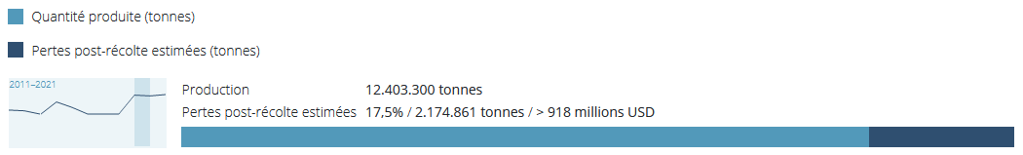
Le coût des pertes post-récolte - Nigeria
En 2020, le Nigeria a perdu 17,5 % de sa récolte de maïs, soit une perte de 2.174.861 tonnes de maïs. La majeure partie a été perdue lors de la récolte et du stockage dans les ménages.
La valeur des grains perdus s'élève à 919 millions d'USD.
Cela a entraîné une perte des besoins annuels en fer de 13 millions de femmes en âge de procréer et des besoins en protéines de 49 millions d'enfants de moins de cinq ans
Quantité produite et estimations des pertes post-récolte du maïs au Nigeria en 2020, source aphlis.net
Notes:
En 2020, le Nigeria a perdu 17,5 % de sa récolte de maïs, soit une perte de 2 174 861 tonnes de maïs. La majeure partie du maïs a été perdue lors de la récolte et du stockage dans les ménages.
La valeur des grains perdus s'élève à 919 millions d'USD.
Cela a entraîné la perte des besoins annuels en fer de 13 millions de femmes en âge de procréer et des besoins en protéines de 49 millions d'enfants de moins de cinq ans.

Slide 8
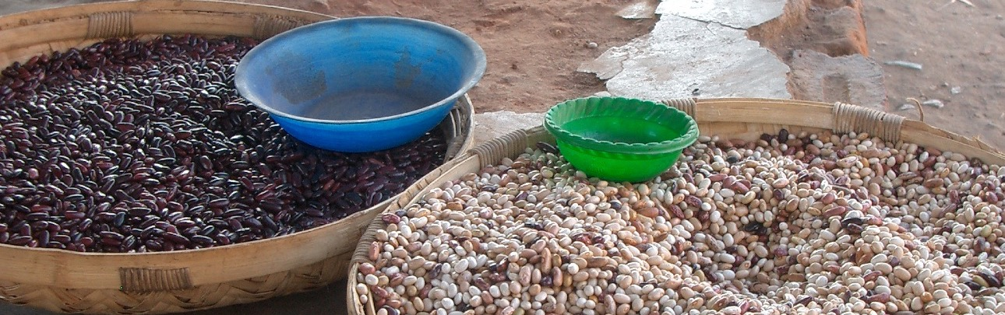
La crise persistante des prix alimentaires
Le prix international des principales cultures céréalières a monté en flèche entre 2006 et 2008, provoquant des troubles mondiaux et plongeant 50 millions de personnes dans la pauvreté.
La crise s'est atténuée après 2008, mais les prix sont restés élevés et instables pour les raisons suivantes :
pénuries alimentaires intermittentes
faible productivité
changement climatique
dépendance de l'aide alimentaire
la pandémie de COVID-19
la guerre en Ukraine
les pertes post-récolte
Notes:
Le prix international des principales céréales a bondi entre 2006 et 2008, plongeant 50 millions de personnes dans la pauvreté.
Les causes sont encore débattues, mais il est probable que la sécheresse, la hausse des prix du pétrole, la demande d'aliments intensifs en ressources et l'augmentation des coûts de transport, des engrais et d'autres intrants en soient l'origine.
Les prix des denrées alimentaires se sont stabilisés après 2008, mais ils sont restés élevés et instables au cours des cinq dernières années en raison des facteurs suivants :
pénuries alimentaires intermittentes ;
une faible productivité ;
difficulté à s'adapter au changement climatique ;
la dépendance de l'aide alimentaire ;
la pandémie de COVID-19 ;
la guerre en Ukraine ;
les pertes post-récolte.

Slide 9
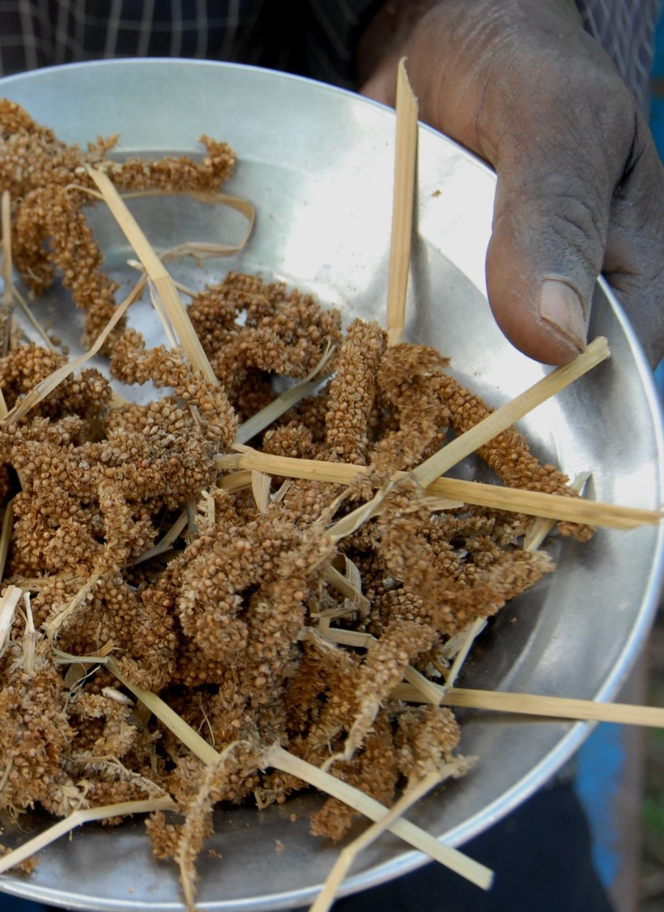
Augmentation nécessaire
L'avenir de l'alimentation
La population mondiale pourrait dépasser les 9,7 milliards d'habitants d'ici 2050 et culminer à près de 11 milliards d'ici 2100.
La plupart de la croissance démographique aura lieu dans les pays à faible revenu
70 % de la population africaine sera urbaine
La production alimentaire devra augmenter de 60 %.
80 % de l’augmentation de la production devra provenir de l'intensification
Production alimentaire
www.aphlis.net
Notes:
La population mondiale devrait dépasser les 9,7 milliards d'habitants d'ici 2050 et culminer à près de 11 milliards d'ici 2100.
La plupart de la croissance démographique se produira dans les pays à faible revenu.
70 % de la population africaine sera urbaine, avec l’effet d'étendre les chaînes de valeur alimentaires.
La production alimentaire devra augmenter de 60 % tout en s'adaptant au changement climatique.
80 % de l’augmentation de la production nécessaire devront provenir de l'intensification.

Slide 10
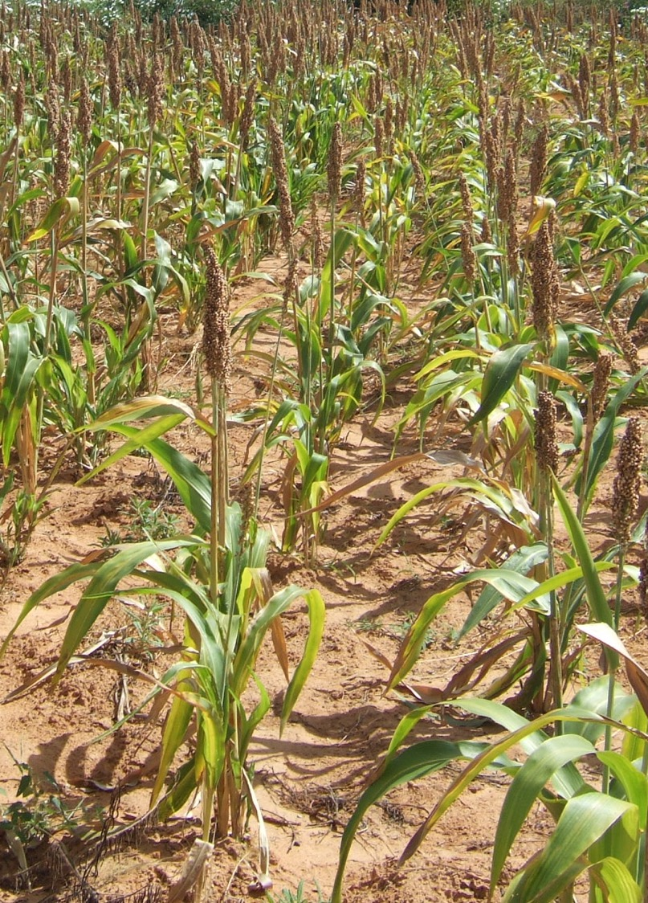
Pertes post-récolte et l’avenir de l'alimentation
La réduction des pertes post-récolte peut :
améliorer la productivité au niveau de l'exploitation
générer des revenus
améliorer la qualité et la sécurité des produits
contribuer à la sécurité alimentaire et nutritionnelle des populations rurales et urbaines pauvres
augmenter l’approvisionnement et la qualité des denrées alimentaires disponibles pour les consommateurs et le marché potentiel d’exportation
réduire les émissions de gaz à effet de serre au niveau du système alimentaire
accroître l'efficacité des investissements agricoles
Notes:
A l’égard des pénuries alimentaires, la réduction des pertes peut être une réponse plus efficace en termes de ressources que l'augmentation de la production.
La réduction des pertes post-récolte peut contribuer à la sécurité alimentaire :
en améliorant de la productivité au niveau de l'exploitation ;
en générant des revenus ;
en ameliorant la qualité et la sécurité des produits ;
en contribuant à la sécurité alimentaire et nutritionnelle des populations rurales et urbaines pauvres ;
en augmentant l'offre et de la qualité des denrées alimentaires disponibles pour les consommateurs et les marchés d'exportation potentiels ;
en réduisant les émissions de gaz à effet de serre ;
en augmentant le rapport coût-bénéfice des investissements agricoles.

Slide 11
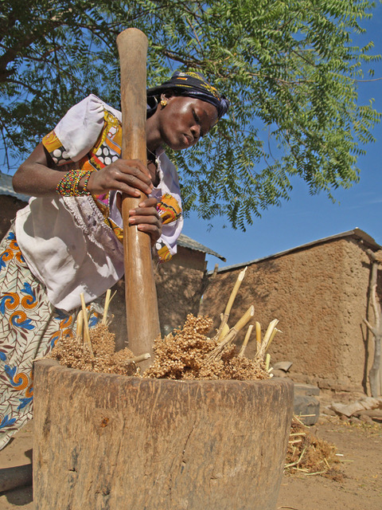
Comprendre le rôle des femmes est essentiel
En Afrique subsaharienne, les femmes jouent un rôle essentiel dans les activités post-récolte (séchage, stockage, nettoyage et transformation des aliments).
Pourtant leur rôle est souvent ignoré dans les efforts d’améliorer les performances des systèmes post-récolte.
Les politiques post-récolte ont tendance à exclure les femmes; les solutions technologiques ne leur sont pas toujours accessibles.
Photo: ICRISAT
www.aphlis.net
Notes:
En Afrique subsaharienne, les femmes jouent un rôle essentiel dans l'agriculture, en particulier dans les activités post-récolte telles que le séchage, le stockage, le nettoyage et la transformation des aliments.
Les femmes décident de la quantité de la récolte à stocker et à vendre, en fonction des besoins de consommation de la famille, des installations de stockage, du prix du marché et du besoin immédiat en espèces.
L'importance des femmes dans l'agriculture va certainement s'accroître à l'avenir, étant donné l'augmentation du nombre de ménages dirigés par des femmes dans la région entière.
Pourtant, leur rôle est souvent ignoré dans les efforts visant à améliorer les performances des systèmes post-récolte.
Les principales politiques liées aux pertes post-récolte ne mentionnent pas le rôle que les femmes pourraient jouer dans la réalisation des objectifs de réduction des pertes.
Sur le terrain, les efforts de réduction des pertes post-récolte ont tendance à se concentrer sur des solutions technologiques auxquelles les femmes n'ont pas forcément l’accès ou les ressources. Les femmes font généralement face à plus de difficultés que les hommes pour accéder aux ressources productives et aux marchés. Elles n'ont pas toujours accès aux crédits et aux informations dont elles ont besoin pour mener leurs tâches efficacement. Les services de vulgarisation sont essentiels pour diffuser les nouvelles technologies et les bonnes pratiques, mais ils ne reconnaissent souvent pas que pour atteindre les agricultrices, il faut bien comprendre leurs besoins et leurs rôles spécifiques, leurs contraintes de temps et l'acceptabilité culturelle de l'interaction avec les agents de vulgarisation masculins.

Slide 12

Principaux engagements internationaux
La déclaration de Malabo
En 2014, les États membres de l'Union africaine se sont engagés à éliminer la faim d'ici 2025. Pour y parvenir, ils ont décidé de réduire de moitié les niveaux actuels des pertes post-récolte.
Objectif de développement durable des Nations unies 12.3
"D'ici 2030, réduire de moitié à l’echelle mondiale le volume du gaspillage alimentaire par habitant au niveau de la distribution et de la consommation, et réduire les pertes alimentaires au long des chaînes de production et d'approvi-sionnement, y compris les pertes post-récolte.”
Notes:
Dans la déclaration de Malabo de 2014, les États membres de l'Union africaine se sont engagés à éliminer la faim d'ici 2025. Pour y parvenir, ils ont décidé de réduire de moitié les niveaux actuels de pertes post-récolte.
L'objectif de développement durable 12.3 (Établir des modes de consummation et de production durables) consiste à "d’ici à 2030, réduire de moitié à l’échelle mondiale le volume du gaspillage alimentaire par habitant au niveau de la distribution et de la consommation, et réduire les pertes alimentaires tout au long des chaînes de production et d'approvisionnement, y compris les pertes après récolte".
Étant donné l'accent mis par APHLIS sur l'Afrique, soutenir les efforts des pays pour respecter leurs engagements relies à la déclaration de Malabo est un objectif clé. Je reviendrai sur ce point plus tard dans la présentation.

Slide 13
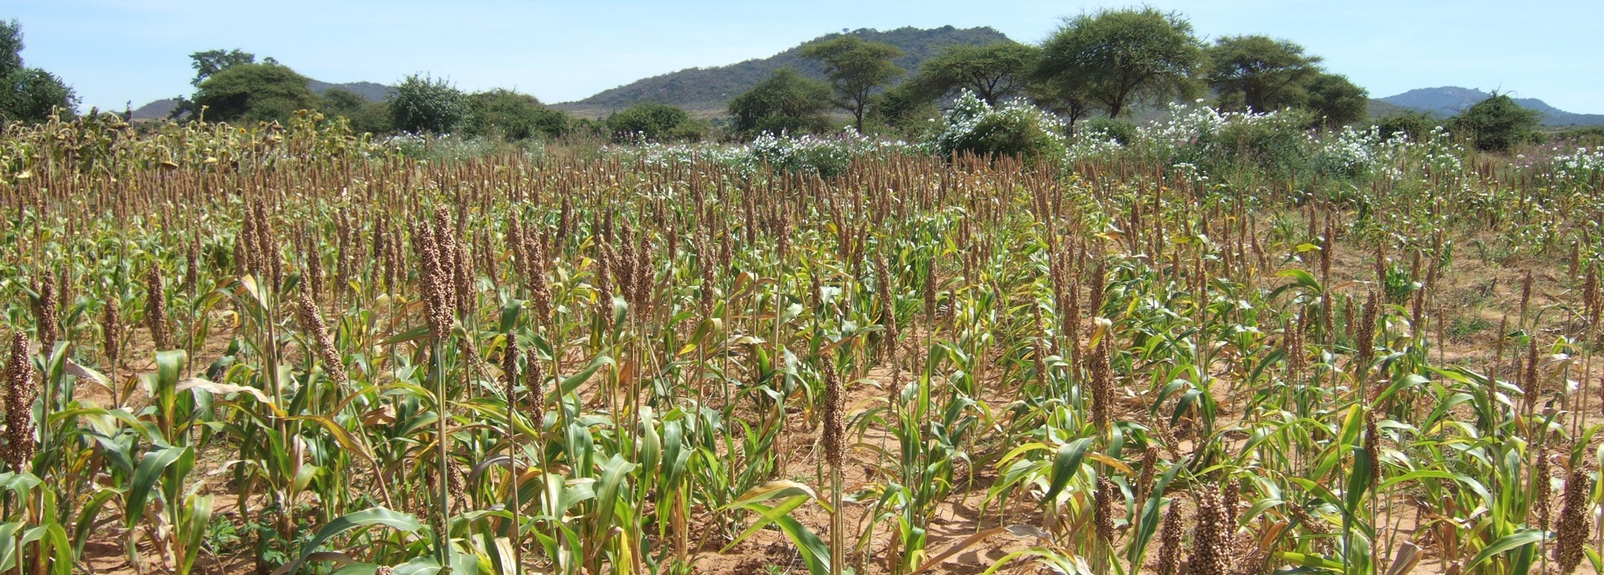
Des données fiables sur les pertes post-récolte permettent aux donateurs
et aux autres parties prenantes de :
Mieux formuler la politique agricole
Surveiller et évaluer les initiatives de réduction des pertes et prendre des décisions politiques et d'investissement fondées sur des données probantes
Mieux estimer l’approvisionnement alimentaire dans des zones particulières
Identifier les possibilités de renforcement des chaînes de valeur
Orienter leurs interventions vers les zones géographiques les plus touchées ou vers les zones où l'impact sera le plus important
Toutefois, dans de nombreux pays, les données de pertes fiables sont rares
Notes:
Des données fiables sur le lieu, le moment, la manière et l'ampleur des pertes post-récolte peuvent guider les investissements dans des programmes de réduction des pertes et les programmes agricoles et nutritionnels en général. Ces données permettent aux donateurs et aux autres parties prenantes
de soutenir la formulation de la politique agricole ;
d’identifier les possibilités pour renforcer les chaînes de valeur ;
d’orienter leurs interventions vers les zones géographiques les plus touchées ou celles où l'impact ou l'efficacité seront les plus importants ;
de mieux estimer l’approvisionnement alimentaire dans des zones particulières (offre alimentaire = production - PHL) ;
de suivre et d’évaluer les initiatives de réduction des pertes.
Toutefois, dans de nombreux pays en voie développement, les données fiables sur les pertes post-récolte sont rares.

Slide 14
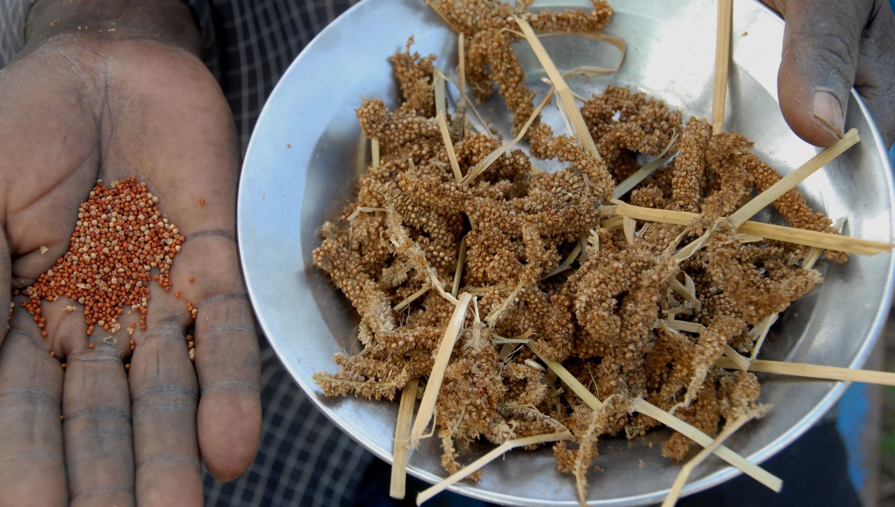
Pourquoi les données fiables sur les pertes post-récolte sont-elles rares ?
1
2
  Données souvent hypothétiques plutôt que basées sur mesures réelles
  La logique et les sources d'information ne sont pas toujours traçables
3
4
  Peu d'études examinent les pertes au long de la chaîne de valeur entière
  Les sources des données ne sont pas fiables
www.aphlis.net
Notes:
Les données couramment disponibles sont souvent hypothétiques ;
La logique et les sources d'information ne sont pas toujours traçables, il est donc difficile, voire impossible, de juger de leur exactitude et de leur fiabilité ;
Très peu d'études suivent les pertes au long de la chaîne de valeur entière (problèmes de temps, d'espace, d'acteurs, de coûts).
L'accent a été mis principalement sur les pertes de stockage et sur les céréales, en particulier le maïs.
Moment opportun : L'équipe d'évaluation des pertes peut ne pas toufours être sur place lorsque l'agriculteur décide qu'il est temps de récolter.
Les sources de données sont parfois peu fiables pour les raisons suivantes :
elles prennent rarement en compte les conditions climatiques.
il est possible qu’elles n’accordent pas assez d’attention au rôle que jouent les femmes et les jeunes dans les acitivités post-récolte, d’où il manquerait des informations précieuses
elles partent souvent du principe que le pourcentage de grains endommagés est identique au pourcentage de pertes.
elles utilisent des méthodes d'échantillonnage limitées et parfois inadéquates, s’appuyant donc parfois sur des cas extrêmes.
elles n'indiquent pas l'échelle de temps ou les schémas de consommation/vente par rapport aux pertes de stockage.
elles s'appuient souvent sur la perception des gens, qui peut être biaisée volontairement ou involontairement.
Par conséquent, il est difficile d'évaluer l'impact des pertes post-récolte sur la productivité et le bien-être des petits exploitants.

Slide 15
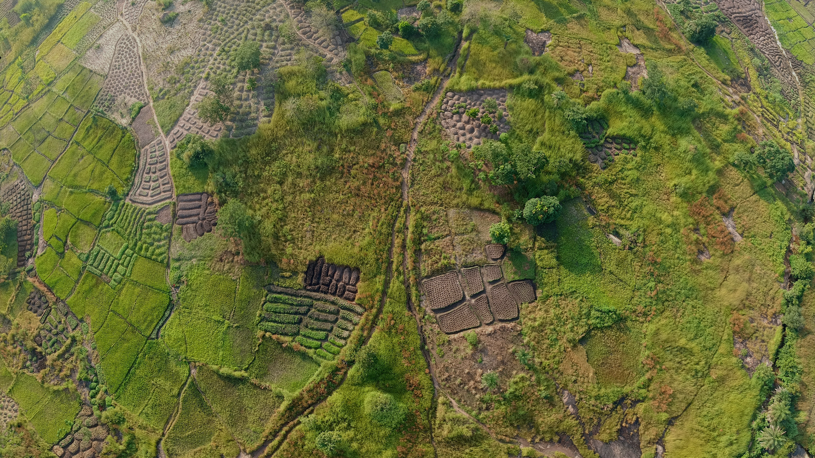
Le système d'information Africain sur les pertes post-récolte (APHLIS) est la première initiative internationale de collecte, d'analyse et de diffusion de données sur les pertes post-récolte des céréales, légumineuses et racines & tubercules en Afrique subsaharienne.
Notes:
Le système d'information Africain sur les pertes post-récolte (APHLIS) est la première initiative internationale de collecte, d'analyse et de diffusion de données sur les pertes post-récolte en Afrique subsaharienne.
S'appuyant sur une expertise en matière de recherche agricole, de développement de la chaîne de valeur, de gestion post-récolte, d'analyse de la qualité des produits et d'élaboration de politiques, APHLIS génère des informations sur les pertes post-récolte des céréales, légumineuses et racines & tubercules.
APHLIS a été créé en 2009 par le Centre commun de recherche de la Commission européenne (JRC). Une deuxième phase, connue sous le nom d'APHLIS+, a démarré en 2016. APHLIS+ élargit sa gamme des cultures et inclut des estimations de la dimension financière et nutritionnelle des pertes post-récolte. APHLIS+ améliore également les outils interactifs en ligne permettant d'accéder aux données des pertes et élargit le réseau d'experts africains en matière de pertes post-récolte.

Slide 16
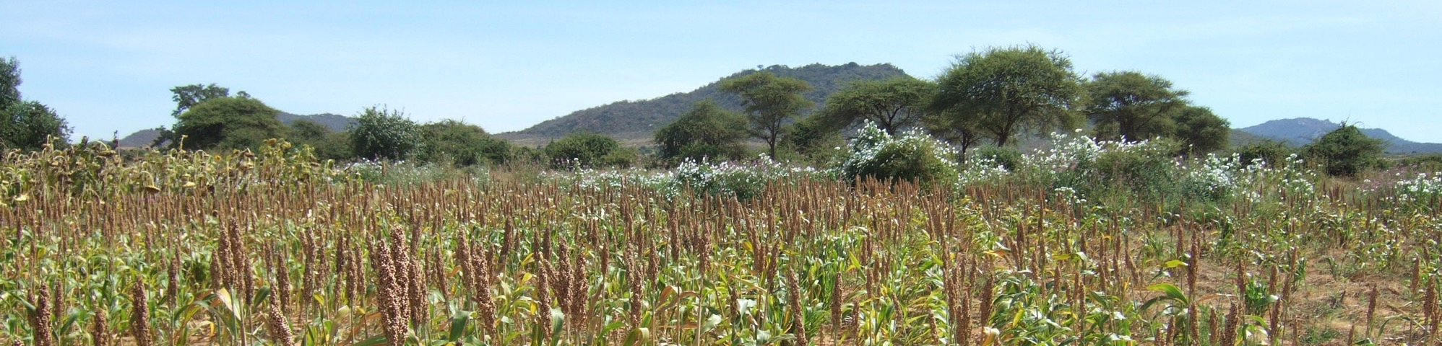
Objectifs d'APHLIS
Soutenir
l'élaboration de stratégies nationales de réduction des pertes post-récolte
Aider
les pays à répondre à leur engagement en matière de pertes post-récolte.
Mettre à disposition
des décideurs les données nécessaires pour déterminer où et comment concentrer les efforts de réduction des pertes
Améliorer
l'efficacité des chaînes de valeur et soutenir la planification de la sécurité alimentaire
Fournir
la base du suivi et de l'évaluation des programmes de réduction des pertes
Notes:
soutenir l’élaboration de stratégies nationales de réduction des pertes post-récolte ;
aider les pays à répondre à leurs engagements de réduction des pertes post-récolte ;
mettre à disposition des décideurs les données nécessaires pour déterminer où et comment concentrer les efforts de réduction des pertes ;
améliorer l'efficacité des chaînes de valeur et soutenir la planification de la sécurité alimentaire ;
fournir la base du suivi et l'évaluation des programmes de réduction des pertes.

Slide 17

APHLIS extrait les données de pertes de la littérature scientifique afin d'estimer les pertes à chaque étape de la chaîne de valeur post-récolte
↓
Fonctionnement d'APHLIS →
www.aphlis.net
← Pour affiner les estimations des pertes, les experts nationaux et les statisticiens fournissent des informations spécifiques au contexte
Données de produc-tion infranationale
Ravageurs
prévalents
Conditions météorologiques
Durée du
stockage
Pourcentage commercialisé
Pratiques de réduction des pertes
Notes:
APHLIS calcule les estimations annuelles des pertes post-récolte par culture et par province, soutenant les pays à développer des stratégies de réduction des pertes post-récolte et les aidant à suivre l'évolution des niveaux de pertes au fil du temps, comme l'exige le rapport de Malabo. APHLIS fournit aux décideurs politiques les données dont ils ont besoin pour déterminer où il faut concentrer les stratégies de réduction des pertes et pour améliorer l'efficacité de la chaîne de valeur et la sécurité alimentaire. En utilisant la calculatrice téléchargeable d’ APHLIS, les pays peuvent inclure des données supplémentaires pour affiner leurs estimations de pertes ou pour développer ou comparer des scénarios de réduction des pertes. Cela peut assister les décideurs politiques dans la planification, le suivi et l’évaluation de l'efficacité de leurs initiatives de réduction des pertes post-récolte.
APHLIS fonde ses estimations de pertes sur deux sources d'information :
les données de pertes tirées de la littérature scientifique, ventilées par culture, type d'exploitation et climat
les facteurs locaux, notamment les conditions et les pratiques qui peuvent affecter les pertes (production, ravageurs, conditions météorologiques, conditions et durée du stockage, commercialisation, pratiques de réduction des pertes, etc.)
L'ensemble de ces informations permet à APHLIS d'estimer les pertes post-récolte aux niveaux infranational, national et régional.
Toutes les estimations d'APHLIS sont rigoureuses, transparentes et librement accessibles sur le site web : www.aphlis.net

Slide 18
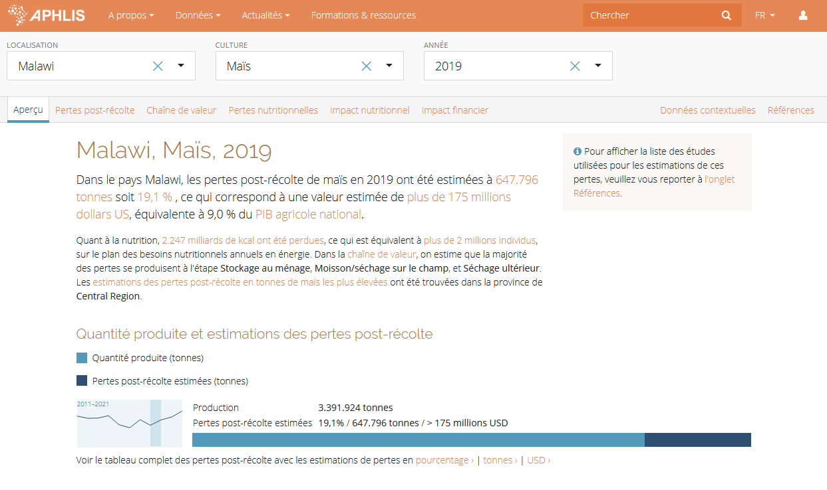
Notes:
APHLIS fournit des données sur
le volume des pertes des produits de base à différents stades de la chaîne de valeur ;
le pourcentage des pertes par produit ;
les implications nutritionnelles des pertes ;
les valeurs financières des pertes et ce qu'elles représentent en termes de PIB agricole et national.
Comme le montre cette diapositive, en 2019, le Malawi a perdu environ 647.796 tonnes de maïs après la récolte, correspondant à une valeur de plus de 175 millions de dollars.

Slide 19
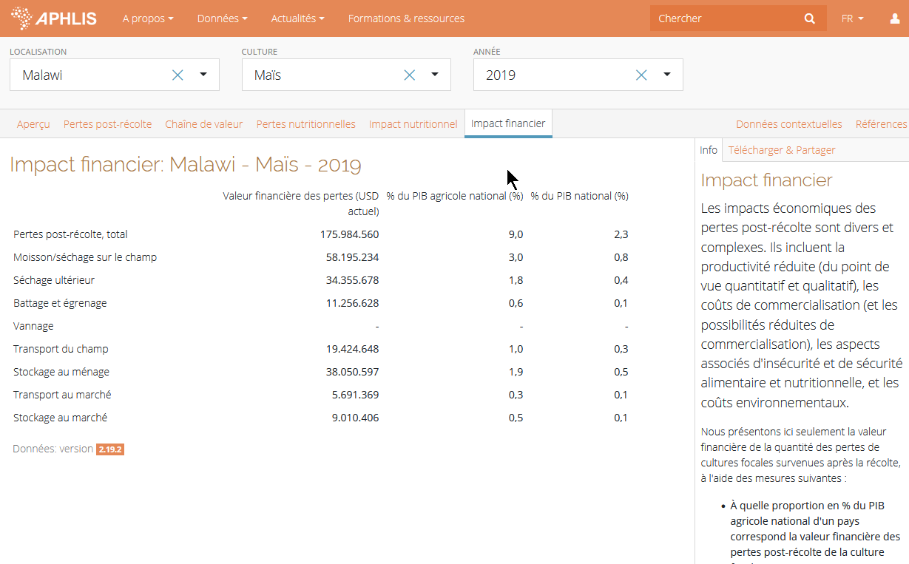
Impact financier
APHLIS détermine l'impact financier des pertes post-récolte en termes de :
valeur monétaire des pertes post-récolte
pourcentage du PIB national et agricole correspondant aux pertes
www.aphlis.net
Notes:
Un des outils d’ APHLIS estime la valeur financière des pertes post-récolte en multipliant le nombre de tonnes d’une denrée perdues chaque année au cours des activités post-récolte dans un pays (sur la base des données APHLIS) par le prix de cette denrée.
Des données supplémentaires montrent la valeur financière des pertes post-récolte en pourcentage du PIB national et agricole.
Au Malawi, par exemple, les pertes de maïs en 2019 ont coûté au pays près de 176 millions d'USD, soit environ 9 % du PIB agricole.

Slide 20
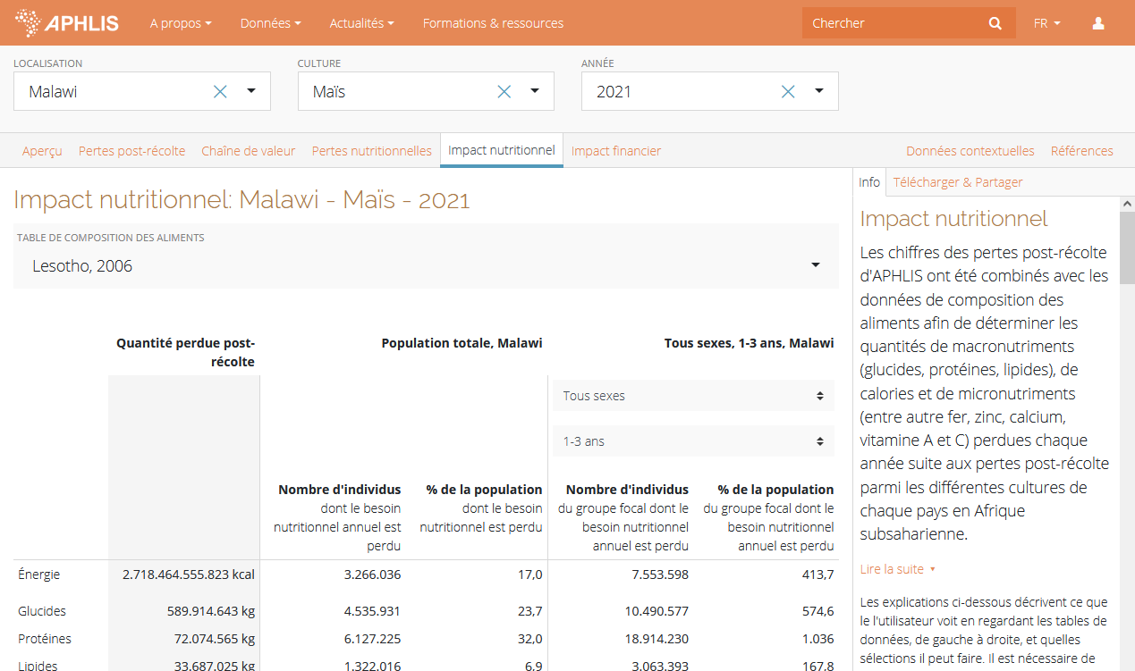
Impact nutritionnel
APHLIS utilise les données de composition des aliments pour déterminer la quantité des nutriments perdus chaque année suite aux pertes post-récolte :
les macronutriments (glucides, protéines, lipides)
les micronutriments (notamment le fer, le zinc, le calcium, les vitamines A et C)
l'énergie (kcal) de l'aliment perdu
www.aphlis.net
Notes:
Un autre outil APHLIS permet aux utilisateurs de calculer l'impact nutritionnel des pertes post-récolte.
En sélectionnant un pays et une culture donnés, l’utilisateur apprend quelle quantité d'un nutriment donné a été perdue par an (à partir de 2010) et quel est le nombre d’individus dont les besoins alimentaires n'ont pas été satisfaits en conséquence.
Cet outil mesure la perte de macronutriments (glucides, protéines, lipides), de micronutriments (fer, zinc, calcium, vitamines A et C) et d'énergie alimentaire (kcal).
Les calculs tiennent compte des besoins alimentaires de différents groupes (femmes en âge de procréer, enfants).
Dans l’exemple présent, les pertes de maïs au Malawi en 2021 signifient que plus de 7,5 millions d'enfants âgés de 1 à 3 ans n'ont pas pu satisfaire leurs besoins énergétiques avec la quantité de maïs local.
Les informations sur les pertes nutritionnelles sont disponibles au niveau national et infranational.

Slide 21
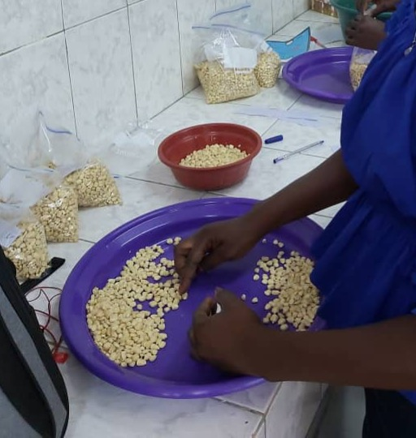
Les estimations de pertes par APHLIS sont :
fondées sur des données scientifiques rigoureusement mesurées
transparentes
adaptées au contexte local (à l’aide de contributions d'experts locaux)
mises à jour au fur et à mesure de la disponibilité des informations
obtenues de manière économique
librement accessibles à l'adresse www.aphlis.net
www.aphlis.net
Notes:
Les pertes estimées par APHLIS sont les suivantes
fondées sur des données scientifiques rigoureusement mesurées
transparentes ;
adaptées au contexte local à l’aide de contributions d'experts locaux;
ajustables d'année en année ;
mises à jour au fur et à mesure que des informations supplémentaires de haute qualité sont disponibles ;
Librement disponibles en ligne.
APHLIS génère des informations qui seraient très coûteuses si elles étaient obtenues par l'observation et la mesure directe. Le modèle d’APHLIS utilise des données fournies par les membres du réseau et dérivées de la littérature scientifique, remplaçant ainsi les activités d'évaluation des pertes sur le terrain, longues et coûteuses.

Slide 22
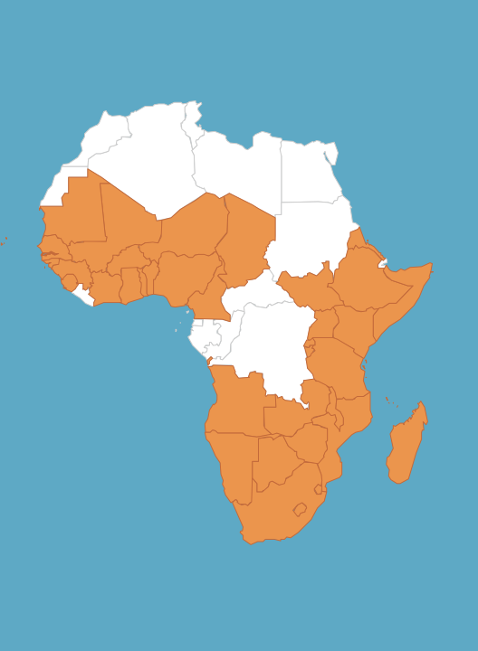
Le réseau APHLIS
Le réseau APHLIS est composé d'experts en pertes post-récolte des pays d'Afrique subsaharienne dont le rôle est de :
fournir des informations contextuelles pour améliorer la précision des estimations
fournir des données saisonnières sur la production agricole
présenter des rapports pour les pays afin d'approfondir les connaissances sur les systèmes post-récolte nationaux
apporter du soutien technique et consultatif aux efforts nationaux relatifs à la mise en œuvre de la convention de Malabo
agir en tant qu'ambassadeurs d'APHLIS
Notes:
Le réseau APHLIS comprend actuellement des experts en pertes post-récolte de 40 pays africains et s'efforce constamment d’agrandir son étendue.
Le rôle des membres du réseau :
fournir des informations contextuelles pour améliorer la précision des estimations (temps humide au moment de la récolte, pourcentage de la récolte stocké à la ferme, durée de la période de stockage, nombre de récoltes) ;
fournir des données saisonnières sur la production agricole ;
présenter des rapports pour les pays afin d’approfondir les connaissances sur leurs systèmes post-récolte;
soutenir les efforts nationaux relatifs à la mise en œuvre de la convention de Malabo ;
agir en tant qu’”ambassadeurs” d'APHLIS.

Slide 23
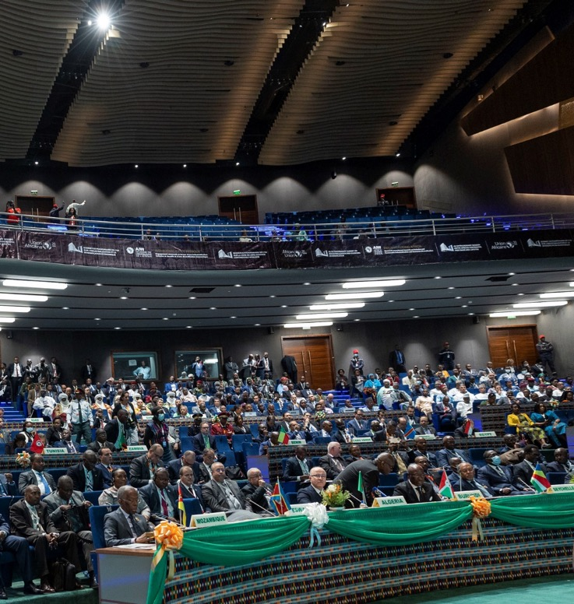
La déclaration de Malabo
En juin 2014, l'Assemblée de l'Union africaine a adopté la déclaration de Malabo sur une croissance accélérée de l’agriculture.
L’objectif de réduire de moitié les pertes post-récolte est compris dans l'engagement d'éradiquer la faim en Afrique d'ici 2025.
Cet objectif vise à limiter la dégradation quantitative et qualitative des denrées alimentaires à tous les stades de la chaîne alimentaire (récolte, stockage, transport, transformation, marché de détail).
Photo : Sommet extraordinaire de l'Union africaine par Paul Kagame
www.aphlis.net
Notes:
Le Programme détaillé pour le développement de l'agriculture africaine (PDDAA) est le cadre politique de l'Afrique pour la transformation de l'agriculture, la sécurité alimentaire et la nutrition, la croissance économique et la prospérité.
Pour marquer le dixième anniversaire du PDDAA en 2014, les chefs d'État et le gouvernement de l'Union africaine (UA) ont déclaré l'Année de l'agriculture et de la sécurité alimentaire, une occasion d'examiner les réalisations et les leçons apprises au cours de la première décennie du PDDAA.
Cela a conduit à l'adoption de la déclaration de Malabo sur la croissance et la transformation accélérées de l'agriculture en Afrique pour une prospérité partagée et de meilleures conditions de vie par l'Assemblée de l'UA en juin 2014.
La déclaration comprend un engagement majeur visant à éradiquer la faim en Afrique d'ici à 2025.
Parmi d’autres objectifs, les pays signataires se sont engagés à réduire de moitié, d'ici à 2025, les niveaux de pertes post-récolte de 2015. Le but est de limiter la dégradation de la quantité et de la qualité des aliments produits à tous les stades de la chaîne de production alimentaire (récolte, stockage, transport, transformation, marché de détail).
La Commission de l'UA demande aux États membres de rendre compte des progrès accomplis dans la réduction des pertes post-récolte, dans le cadre de leur rapport biennal sur les engagements de Malabo.
Les États membres doivent élaborer des stratégies de réduction des pertes post-récolte qui soient cohérentes avec les objectifs de réduction des pertes post-récolte de la déclaration de Malabo.

Slide 24
Enjeux nationaux
Selon la Commission de l'UA, un certain nombre de difficultés limitent la capacité des pays à répondre aux engagements de Malabo :
Conscience limitée des pertes post-récolte
Absence de politiques et de stratégies par rapport aux pertes post-récolte
Capacités limitées en matière de gestion des pertes post-récolte
Activitiés insuffisantes de recherche & développement sur les pertes post-récolte
Manque de connaissances sur la mesure des pertes
Technologies de stockage inadaptées
Manque de compréhension de l'impact des pertes post-récolte
Manque de financement suffisant pour les actions de réduction des pertes
Notes:
Dans un rapport de 2018, la Commission de l'Union africaine a identifié un certain nombre de difficultés limitant la capacité des pays à respecter leurs engagements de Malabo sur les pertes post-récolte, notamment ..
un manque de sensibilisation aux pertes post-récolte, y compris les causes, les impacts et les solutions ;
l'absence de politiques et de stratégies de réduction des pertes après récolte au niveau national ;
une capacité institutionnelle limitée en matière de gestion des pertes post-récolte ;
un manque de recherche et de développement sur les pertes post-récolte ;
un manque de connaissances sur les méthodes de mesure des pertes après récolte ;
technologies inadaptées de stockage post-récolte qui pourraient limiter les pertes ;
l'appréciation insuffisante de la valeur économique des pertes post-récolte et de leur impact sur la nutrition et la sécurité alimentaire ;
financement et investissement trop peu ciblés sur les activités de réduction des pertes post-récolte

Slide 25
Rapport d’Examen biennal
20
États membres ont fait le rapport des données sur les pertes en 2022
11
États membres ont atteint l'objectif 2020 de réduction des pertes de 25 %
La composante post-récolte du Rapport d’Examen Biennal du PDDAA permet de suivre les progrès réalisés par les 55 États membres de l'UA dans la mise en œuvre de l'engagement 3 de Malabo : réduction des pertes post-récolte de 50 % d'ici 2025.
Notes:
Le processus d'examen biennal (ou RE) comprend des données déclarées par les 55 membres de l'UA - à partir de 2017 - afin de mesurer les progrès réalisés en matière de transformation agricole.
Le 3ème rapport d’examen biennal du PDDAA a été publié en 2022. Sur les 20 États membres qui ont communiqué des données de pertes post-récolte des produits de base prioritaires, seuls 11 étaient en bonne voie pour atteindre l'objectif de 2020 consistant à réduire les pertes après récolte d'au moins 25 %.
Le rapport recommande aux États membres de renforcer leurs capacités, non seulement pour réduire les pertes post-récolte, mais aussi pour estimer et signaler de manière fiable les pertes aux différents stades de la phase post-récolte.

Slide 26
Enjeux au niveau des rapports
Les principaux enjeux des rapports biennaux sont liés aux données :
La collecte et le traitement des données sont souvent inadéquats
Des données incohérentes au niveau des unités de mesure peuvent entraîner des erreurs de saisie et de calcul
Des données inexactes et obsolètes apparaissent dans le rapport du BR
Il est nécessaire d'obtenir davantage d'informations sur les mesures prises pour atteindre les objectifs de reduction des pertes post-récolte.
La source des données de pertes utilisées dans le Rapport d’Examen Biennal et les méthodes d'estimation des données sont indispensables pour garantir la crédibilité.
Notes:
En 2021, l'Union africaine a demandé à APHLIS d'aider les États membres de la Communauté de l'Afrique de l'Est, de la Communauté de développement de l'Afrique australe et de l'Autorité intergouvernementale pour le développement à réaliser le troisième examen du rapport de Malabo. APHLIS a pu mettre en évidence plusieurs défis importants auxquels les pays sont confrontés pour accéder aux données requises pour le rapport et les fournir.
Les difficultés rencontrées sont entre autre l'insuffisance ou l'inexactitude des données, la crédibilité des sources de données et le manque d'informations sur les mesures prises pour atteindre les objectifs en matière de pertes.
Le programme de suivi et d'évaluation du Programme détaillé pour le développement de l'agriculture africaine (PDDAA) de l'Union africaine a demandé l'aide de l'APHLIS pour soutenir la collecte de données et l'établissement de rapports. De nombreux correspondants du PDDAA ont demandé une formation sur les pertes post-récolte, l'utilisation d'APHLIS et la mesure des pertes post-récolte.

Slide 27
APHLIS et le rapports biennaux
APHLIS fournit des données de pertes post-récolte pour 43 des 55 États membres de l'Union africaine.
APHLIS couvre 6 des 12 produits de base prioritaires de l'UA
APHLIS et l'UA mesurent tous deux les pertes au cours de la récolte, du transport et du stockage
MAIS
6 produits de base prioritaires de l'UA ne sont pas couverts par APHLIS : coton, huile de palme, viande de boeuf, produits laitiers, volaille et pêche
Le Rapport d’Examen Biennal contient des activités de la chaîne de valeur non couvertes par APHLIS (transformation, conditionnement, vente).
Notes:
APHLIS a determine comme majeure priorité d'aider les pays africains à mesurer et à suivre leurs progrès dans la réalisation des objectifs de la déclaration de Malabo sur les pertes post-récolte.
Les intérêts se recoupent assez largement. APHLIS fournit actuellement des données sur les pertes post-récolte pour 43 des 55 États membres de l'Union africaine. Les 12 produits prioritaires de l'UA sont le riz, le maïs, les légumineuses, le manioc, le sorgho, le millet, le coton, l'huile de palme, le bœuf, les produits laitiers, la volaille et la pêche. Dans le cadre des rapports biennaux, les États membres de l'UA doivent rendre compte de 6 produits prioritaires sur ces 12. APHLIS travaille sur six des 12 produits prioritaires de l'Union africaine (riz, maïs, sorgho, millet, légumineuses et manioc).
APHLIS couvre les pertes alimentaires à différents stades de la chaîne de valeur : récolte, transformation primaire (séchage, battage, égrenage, vannage, transport du champ), stockage dans les ménages, transport et stockage au marché. L'UA prend également en compte les pertes alimentaires (et les déchets) au cours de la transformation, de l'emballage et de la vente, étapes qui ne sont pas couvertes par APHLIS.
Selon le cadre de Malabo, les pertes alimentaires comprennent tous les genres de perte dues à la détérioration ou au gaspillage. Cette définition n'est que partiellement alignée sur celle d'APHLIS, qui n'inclut pas le gaspillage alimentaire aux stades du marché de détail, de la restauration ou de la consommation.

Slide 28
APHLIS et son soutien aux engagements de Malabo
Engagement auprès des décideurs politiques, en particulier dans les ministères de l'agriculture, afin de les sensibiliser aux paramètres de rapport pertinents et au rôle d'APHLIS.
Appui technique aux stratégies nationales de réduction des pertes post-récolte alignées sur les engagements de Malabo
Renforcement des capacités institutionnelles
Notes:
APHLIS aide les pays à respecter leurs engagements de Malabo de plusieurs manières :
en aidant les pays à élaborer des stratégies de réduction des pertes post-récolte;
en aidant les États membres de l'UA à améliorer la mesure des pertes post-récolte et la collecte de données pour les produits de base prioritaires ;
en élargissant sa gamme des cultures afin d'inclure davantage de cultures alimentaires clé et davantage de produits de base prioritaires de l'UA ;
en proposant un renforcement des capacités institutionnelles afin d'améliorer la gestion des pertes post-récolte et l'élaboration de solutions techniques et politiques.
En outre, APHLIS propose des formations sur l'utilisation des outils APHLIS et la mesure des pertes post-récolte. APHLIS met en place une série de cours pratiques pour impliquer les chercheurs et les décideurs africains dans l'apprentissage, la pratique et la discussion au sujet des pertes post-récolte. Ces cours pratiques se déroulent en ligne, avec le soutien des experts d'APHLIS. Les participants travaillent ensemble pour extraire les données APHLIS et ensuite formuler des conseils sur les activités et les politiques de réduction des pertes post-récolte. L'objectif est d'aider les acteurs du secteur public à faire le rapport sur les progrès accomplis vers une réduction des pertes post-récolte et de soutenir le développement de politiques et de stratégies. Nous espérons également encourager les praticiens, les prestataires de services, les chercheurs, le secteur privé et les bailleurs de fonds à utiliser davantage la plateforme APHLIS pour éclairer les décisions d'investissement au niveau de l'entreprise et de l'exploitation.

Slide 29
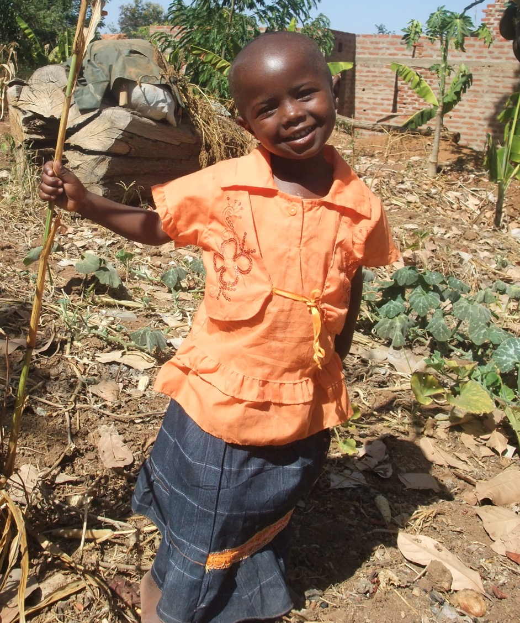
L'avenir d'APHLIS
Un champ d’étude élargi ajoutant des cultures et des pays supplémentaires
Reconnaissance d'APHLIS comme principale source d'information fiable sur les estimations des pertes, appuyant les décisions et rapports des gouvernements et du secteur privé.
Analyse des tendances pour soutenir la formulation des politiques agricoles et les activités de réduction des pertes
Une communauté de pratique active qui favorise le flux d'informations entre les parties prenantes des pertes post-récolte
Notes:
Poursuite des efforts visant à garantir un système d'information accessible et convivial ;
Ajout de cultures et de pays supplémentaires ;
Analyse des tendances pour soutenir la formulation des politiques agricoles et les activités de réduction des pertes ;
Reconnaissance mondiale d'APHLIS comme la principale source d'information fiable sur les estimations des pertes post-récolte, appuyant et influencant les décisions des gouvernements et du secteur privé.
Soutien à une communauté de pratique active qui favorise le flux d'informations entre les parties prenantes des pertes post-récolte

Slide 30
Merci de votre attention !
Pour davantage d’ informations, veuillez contacter l'une des personnes suivantes :
info@aphlis.net
Cephas Taruvinga cephas.taruvinga@aphlis.net
Gideon Onumah g.e.onumah@greenwich.ac.uk
Brighton Mvumi mvumibm@hotmail.com ou mvumibm@agric.uz.ac.zw
Tanya Stathers t.e.stathers@greenwich.ac.uk

